Slide 1
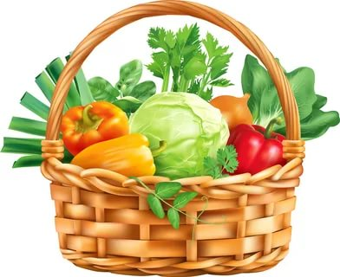
Развлечение «Капустник» для детей старшей группы

Slide 2
Актуальность
Интерес и внимание к народному искусству в последнее время в нашей стране еще более возрос. Все чаще говорят о необходимости приобщения детей к истокам русской культуры, о возрождении народных праздников с их традициями. Значение различных форм русского фольклора в музыкальном образовании дошкольников трудно переоценить. Ведь, приобщая детей к народному творчеству, мы тем самым приобщаем их к истории русского народа, к нравственным общечеловеческим ценностям.
Наши предки оставили нам воистину неисчерпаемый источник народной мудрости. Немного творчества, выдумки, импровизации и из старых обрядовых народных гуляний получатся замечательные праздники для наших детей. Именно поэтому стало актуальным проведение данного развлечения.
Цель: Приобщение детей к народным традициям культуры здорового питания через организацию музыкального развлечения с дошкольниками.
Задачи:
- Расширять представления детей о народных традициях здорового питания, традиционной русской кухне.
- Развивать музыкальные способности и эмоциональную сферу дошкольников.
- Развивать личностные качества дошкольников: познавательную активность, любознательность, инициативу.
- Развивать навыки совместных действий со сверстниками и взрослыми.
- Закреплять умение водить хороводы, играть в старинные русские народные игры.

Slide 3
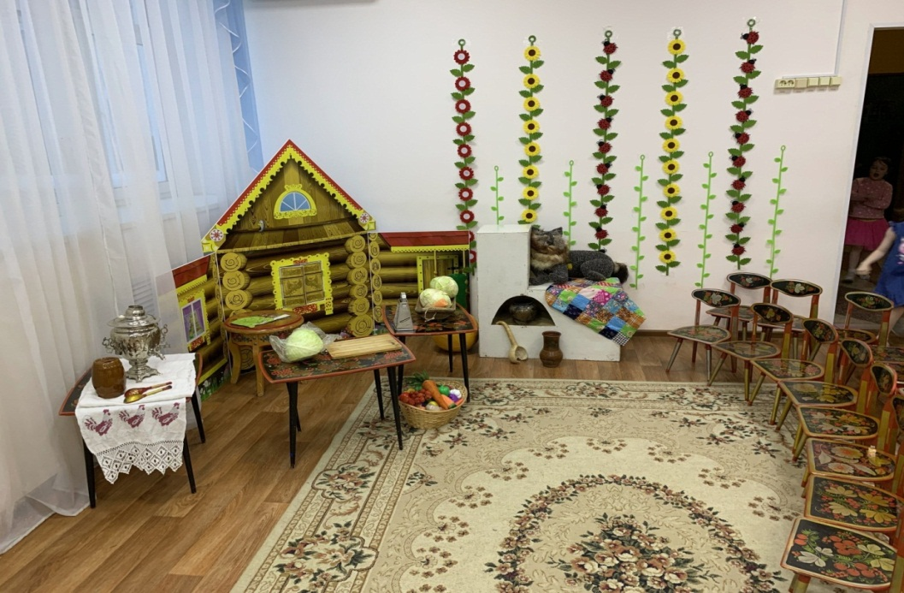
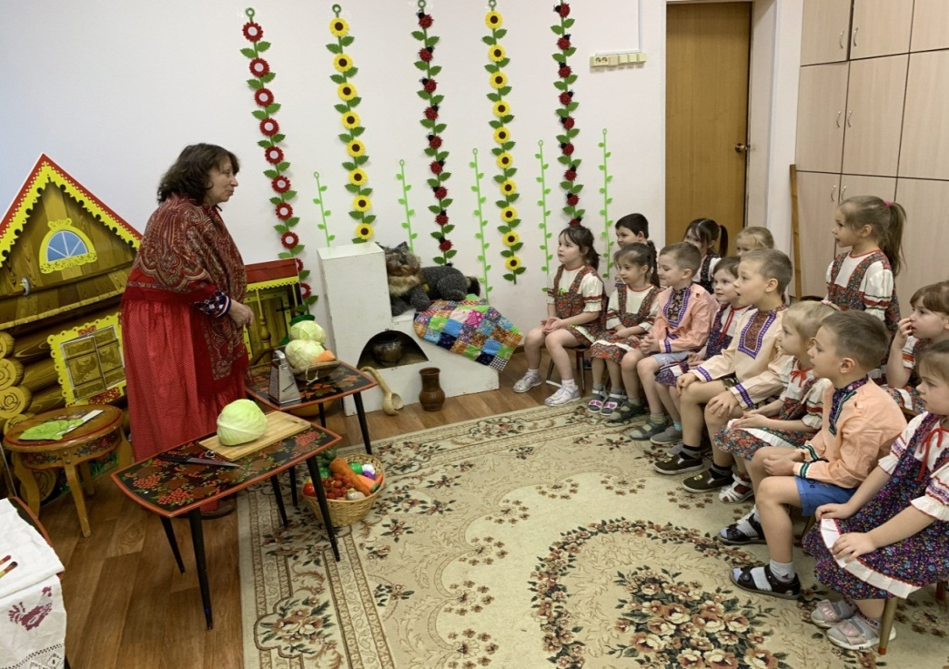
Вот и осень наступила, К нам с подарками пришла Много овощей и фруктов Ребятишкам принесла.

Slide 4
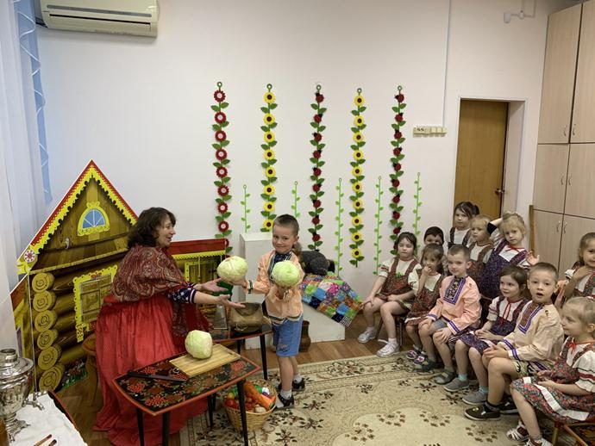
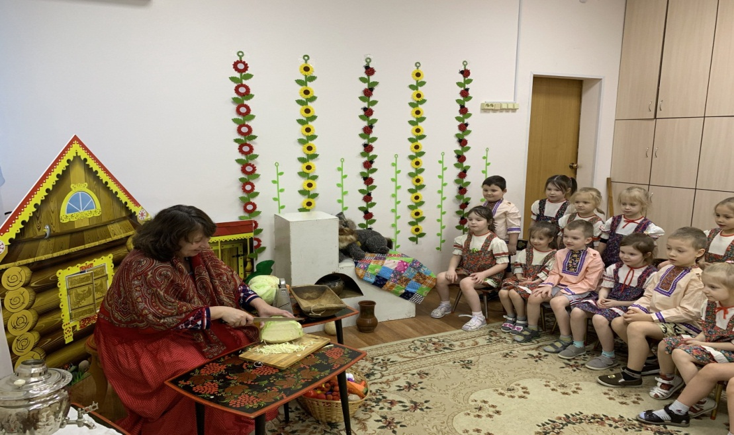
Раньше говорили: «Без капусты щи не живут», «Капуста не пуста, сама лезет в уста», «Для чего огород городить, коли капусту не садить».

Slide 5
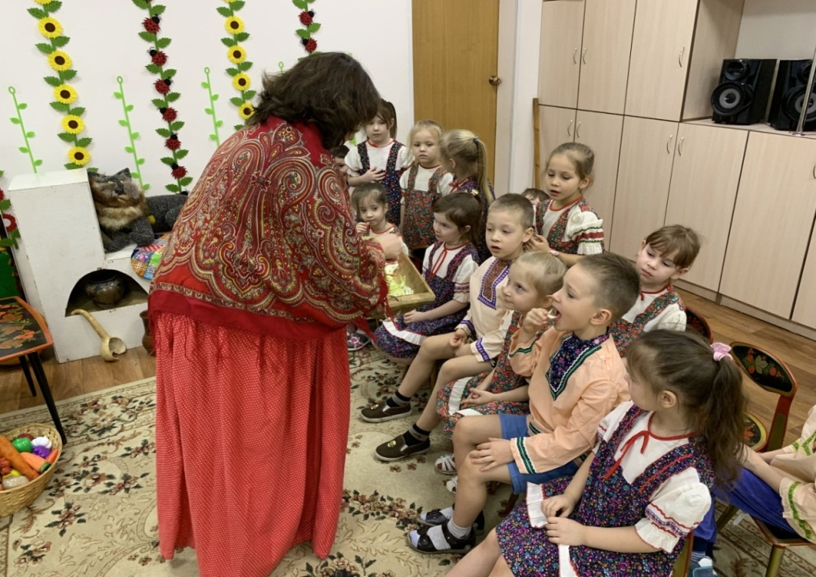
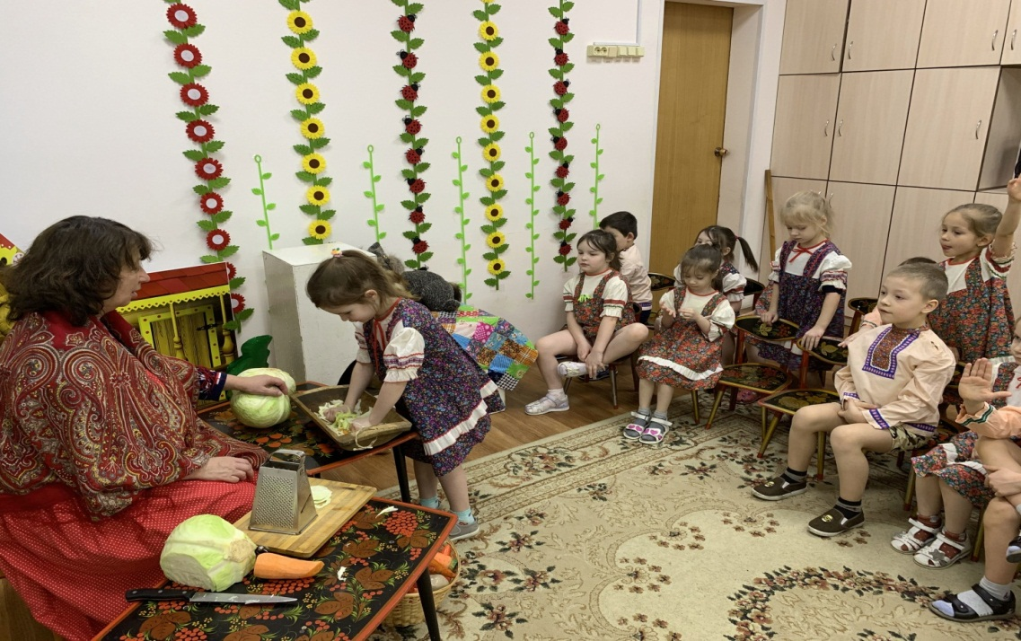
Капусту и солили, и квасили, щи да борщ варили, да и так ели. Вот и у нас с вами сегодня свой капустник.

Slide 6
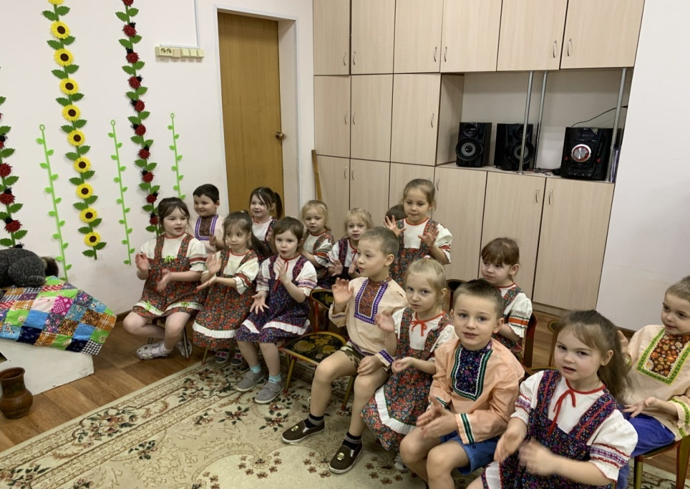
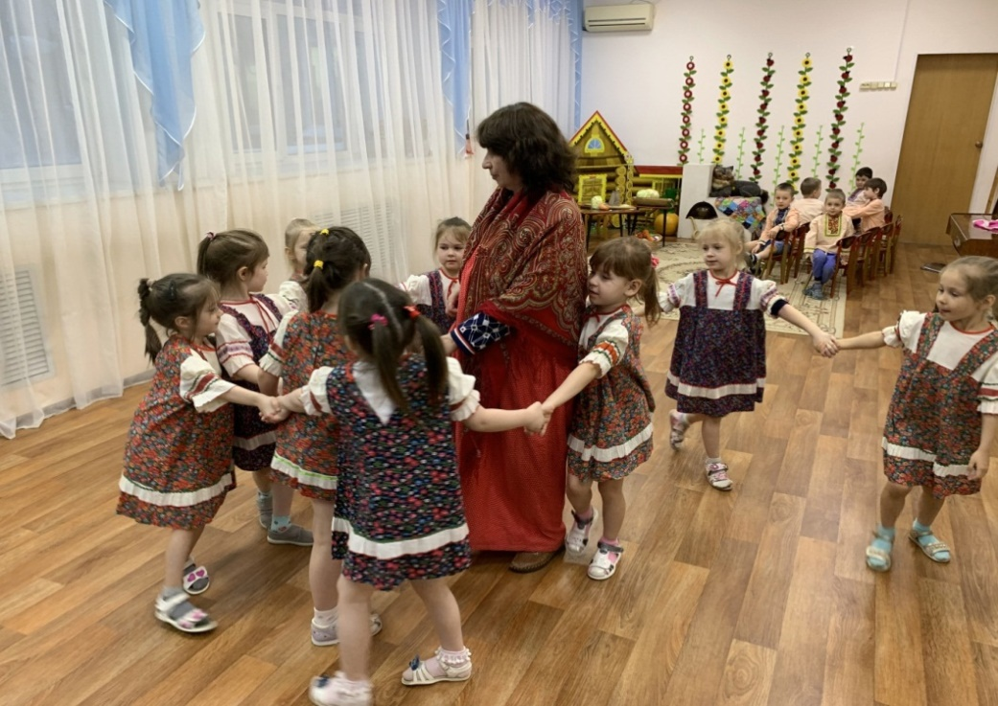
Мы капусту рубим, Мы капусту солим, Мы капусту мнем, А потом жуем!

Slide 7
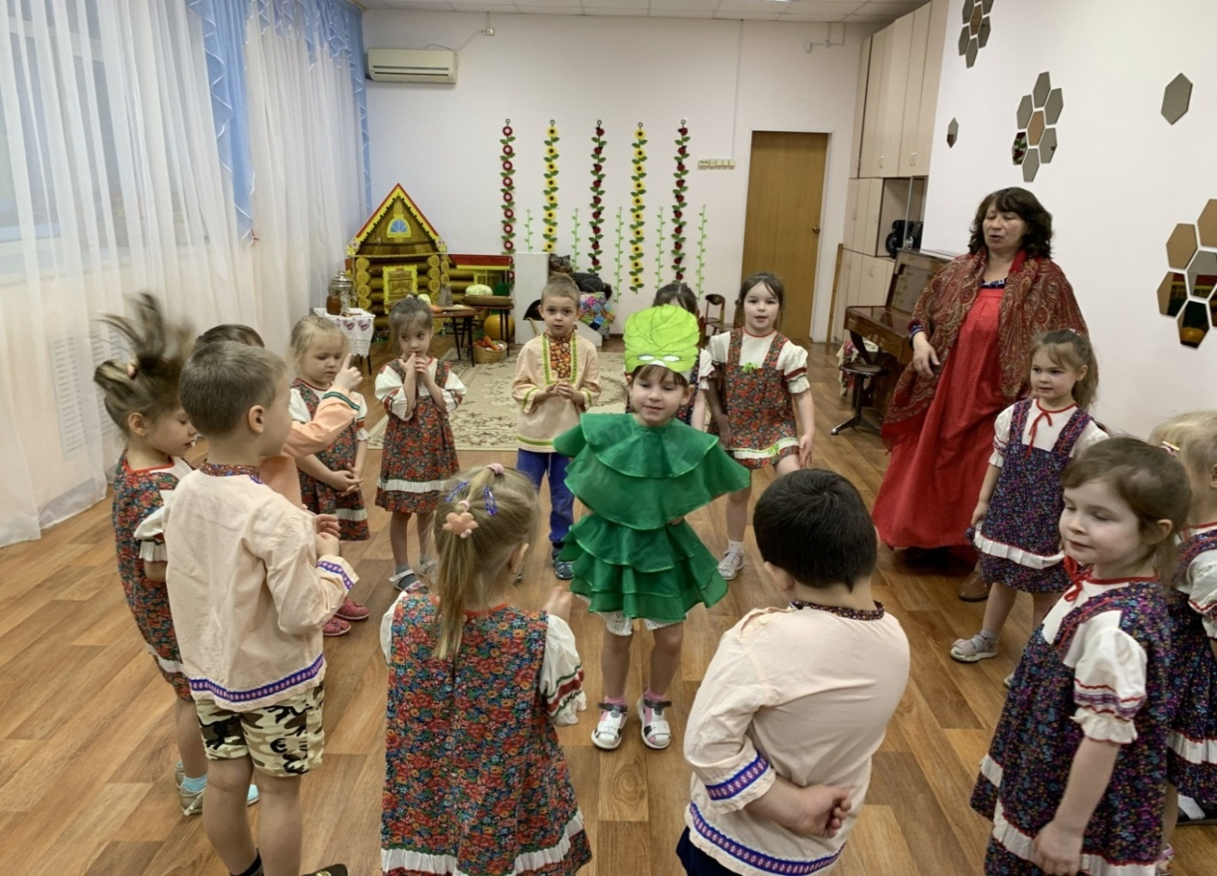
Вейся, вейся, капустка, Вейся, вейся, белая. Как же мне, капустке, не виться Белою – белою не родиться.
Где заводят хоровод,
Там весёлый народ.
В нашем дружном хороводе
Каждый спляшет и споёт!

Slide 8
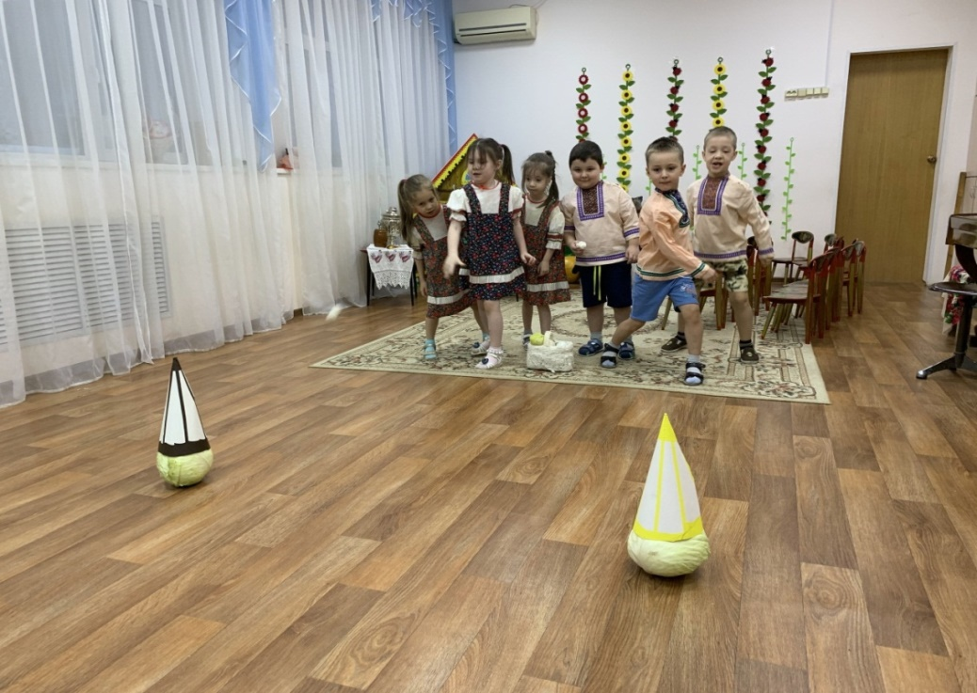
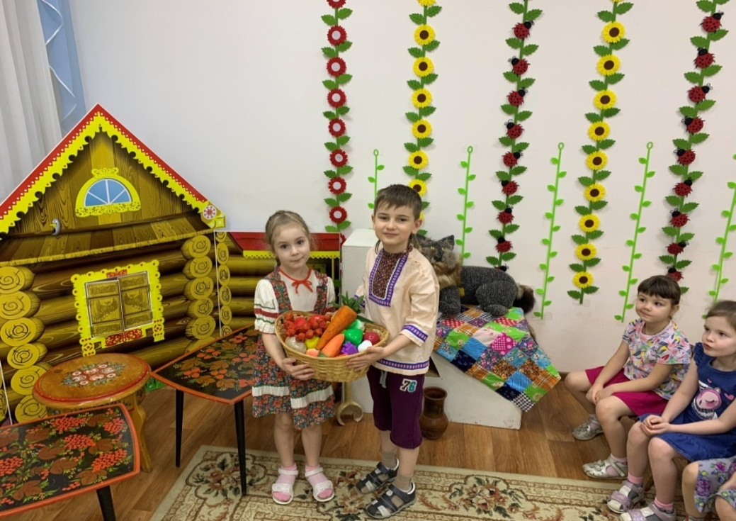
А сейчас пришло время веселиться, Поиграть и порезвиться.

